Slide 1
CHOCOS FRITOS

Slide 2

OBJETIVOS BUSCADOS
Personalización del servicio de salud para clientes.
Proporcionar al cliente los mejores profesionales a su alcance
Notes:
Carolina Oro

Slide 3

INNOVACION Y PUNTOS A FAVOR
Incidir en Salud mental (Prevención y Tratamiento)
Adaptación a clientes tanto actuales como nuevos:
Persona mayor en la España vaciada con problemas de salud física (Principal perfil de cliente AXA actual)
Joven sin seguro médico con inquietudes de salud mental (Ampliación del target de cliente de AXA). Difución por RRSS

Slide 4

SOLUCIÓN ADOPTADA
App que permite:
Proporcionar el profesional de la salud más acorde a las necesidades y pólizas contratadas del usuario
Captación de nuevos clientes de forma que se le ofrecen las mejores pólizas y profesionales de salud.
ChatBot que permite personalizar los recursos de salud dependiendo de las necesidades del cliente.
Notes:
Carolina Oro

Slide 5
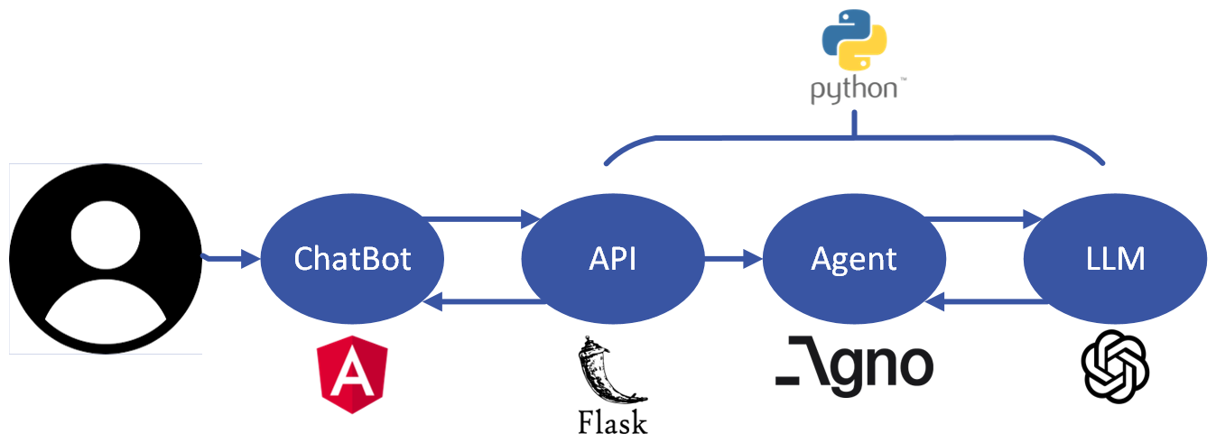
GRADO DE DESARROLLO
Interfaz de usuario/no usuario
ChatBot con preguntas sencillas enfocadas a las necesidades del cliente
Output con el profesional de la salud más indicado
Notes:
Carolina Oro

Slide 6
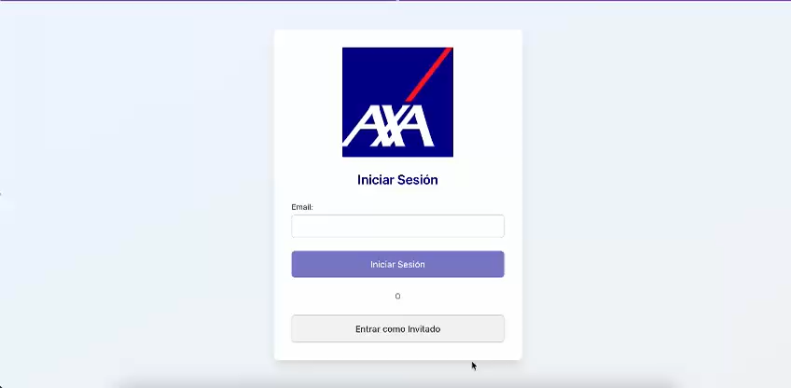
Notes:
Carolina Oro

Slide 7
SIGUIENTES VERSIONES
Integrar nuestra solución con Oskar (Evaluador de síntomas AXA)
Acceder a la base de datos de profesionales de la salud que tienen en AXA
Integración de más agentes IA especializados distintos tipos de seguros.
Viajes.
Mascotas.
Hogar.
Etc…
Notes:
Carolina Oro

Slide 8
MIEMBROS DEL EQUIPO
Jesús María Gómez.
Oscarina Hernández.
Luis López.
Raúl López
Pedro Mulas.
Notes:
Carolina Oro

Slide 9
¡Gracias!

